Slide 1
CHAPTER03 網際網路原理
3-1 網際網路
3-2 網際網路的位址
3-3 網域名稱與網站位址
3-4 ip位址的分配與申請

Slide 2
3-1 網際網路
3-1-1 網際網路的起源
3-1-2 臺灣學術網路

Slide 3
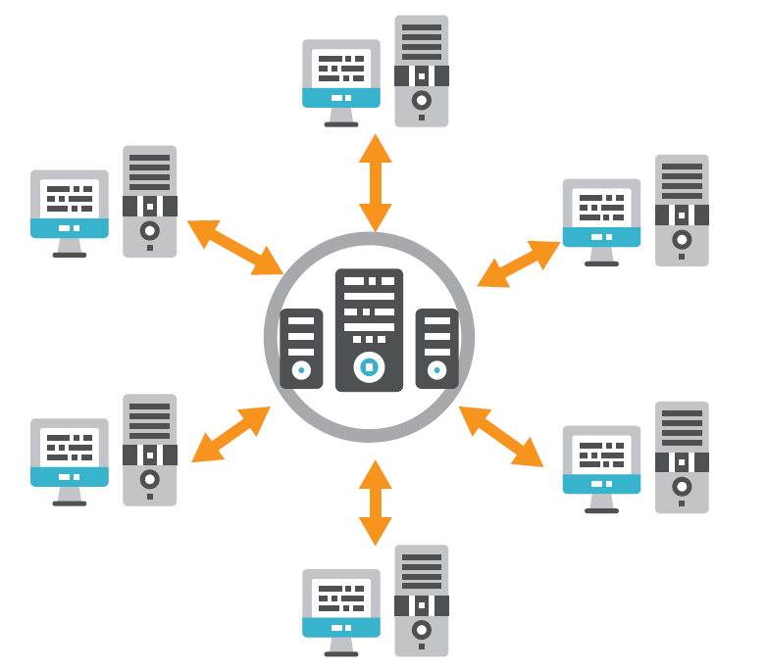
3-1-1 網際網路的起源

Slide 4
3-1-2 臺灣學術網路

Slide 5
3-2 網際網路的位址
3-2-1 IP位址的等級與結構
3-2-2 ipV6
3-2-3 公有IP與私有IP
3-2-4 子網路與子網路遮罩
2-2-5 查看自己電腦的IP位址
3-2-6 網路連線檢測

Slide 6
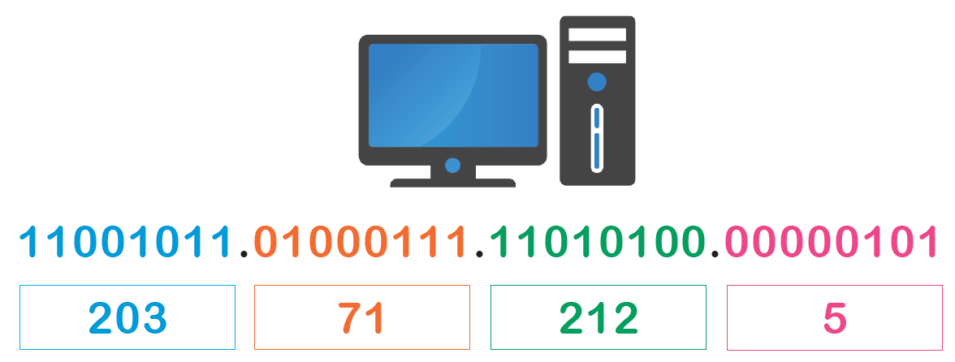
3-2-1 IP位址的等級與結構

Slide 7
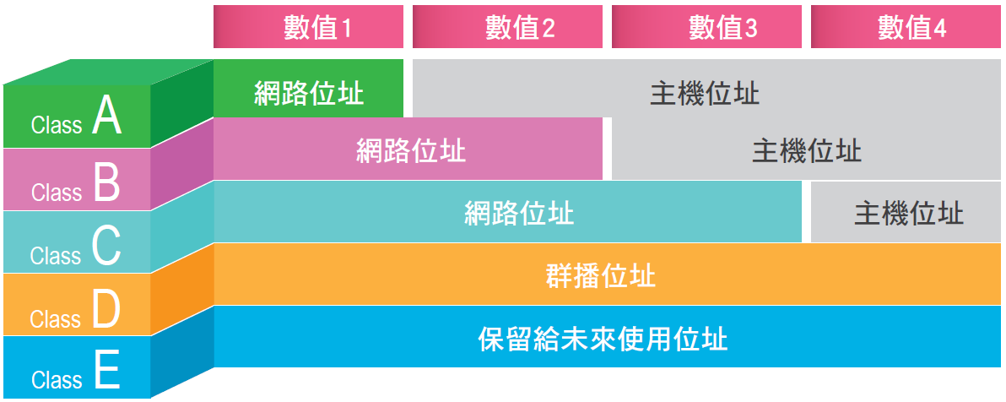
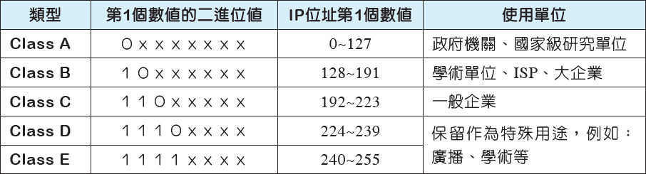
3-2-1 IP位址的等級與結構

Slide 8
3-2-2 IPv6
為Windows 10作業系統的網路設定視窗，在視窗中即可看到IPv6的選項

Slide 9
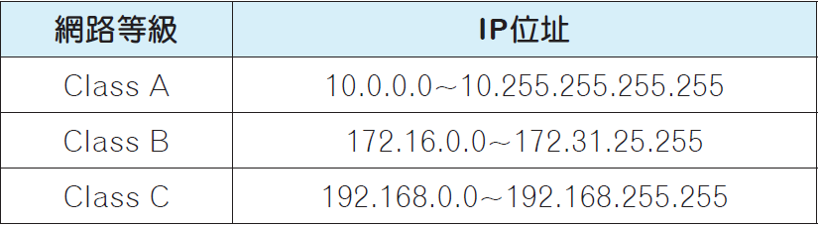
3-2-3 公有IP與私有IP

Slide 10
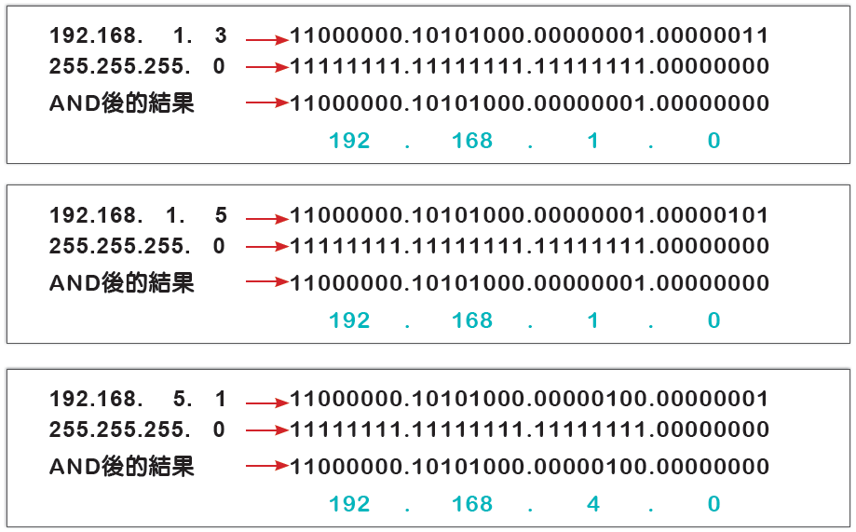
3-2-4 子網路與子網路遮罩

Slide 11
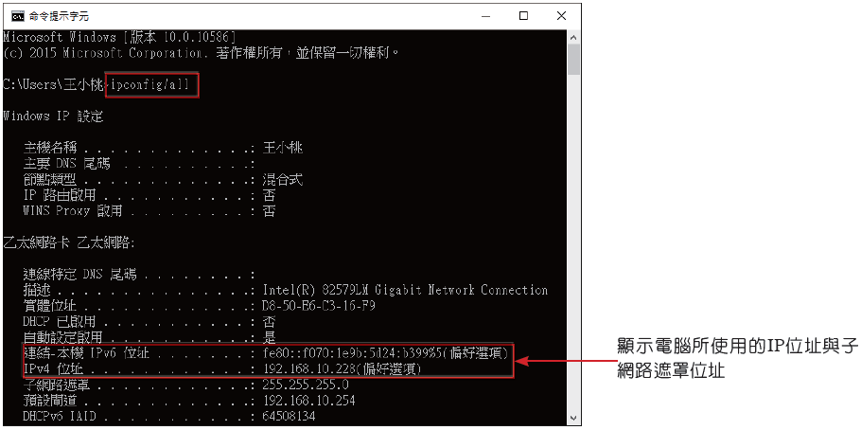
3-2-5 查看自己電腦的IP位址

Slide 12
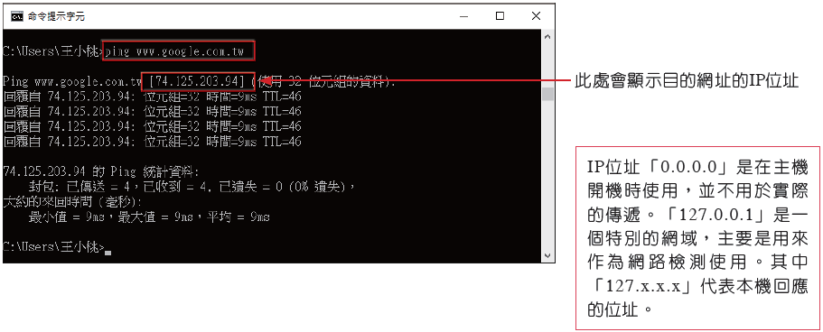
3-2-6 網路連線檢測

Slide 13
3-3 網域名稱與網站位址
3-3-1 認識網域名稱
3-3-2 網站的位址─URL

Slide 14
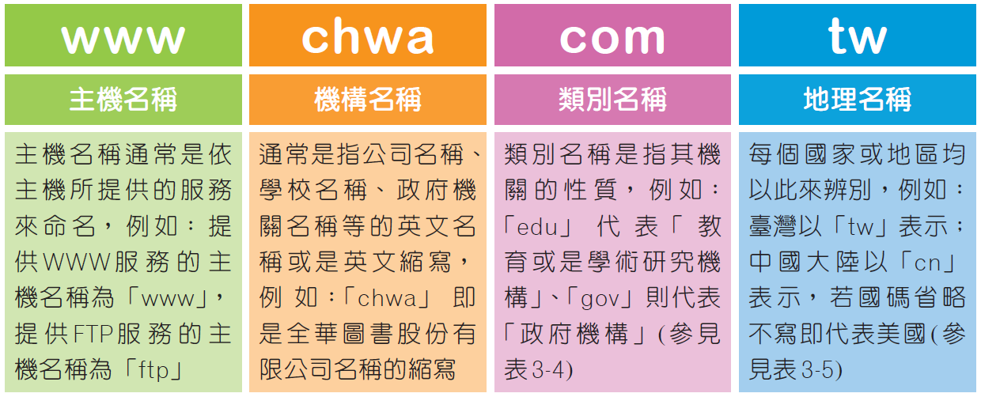
3-3-1 認識網域名稱

Slide 15
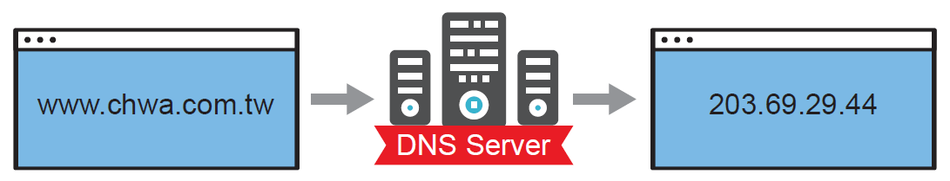
3-3-1 認識網域名稱

Slide 16
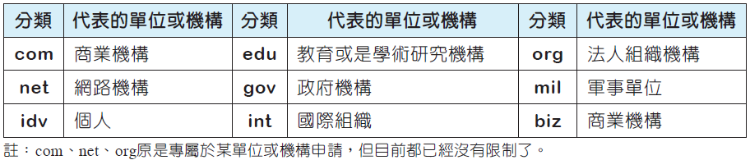
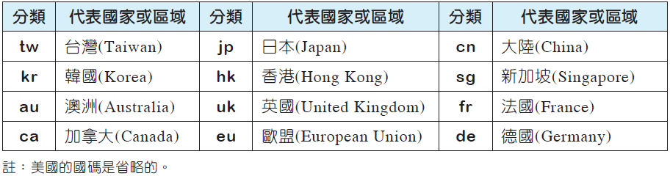
3-3-1 認識網域名稱

Slide 17
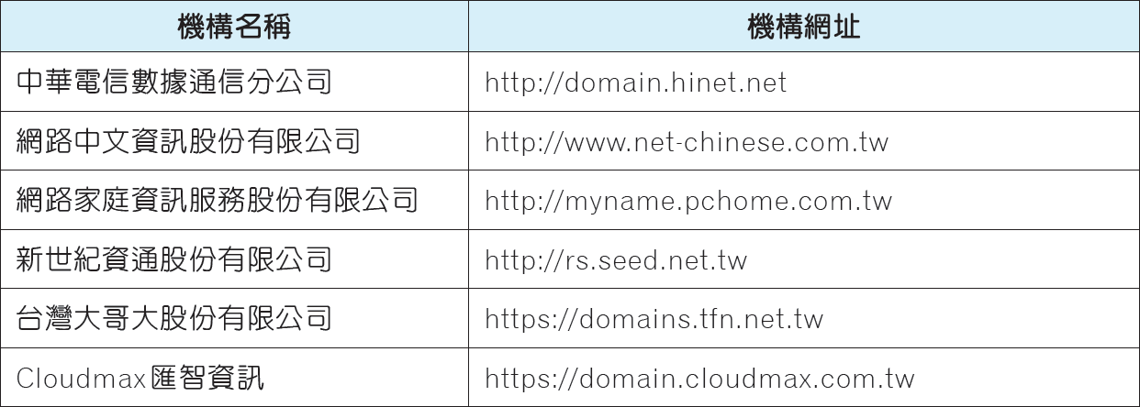
3-4 IP位址的分配與申請

